Slide 3
Vui học Kinh Thánh
Gioan 16, 12-15

Slide 4
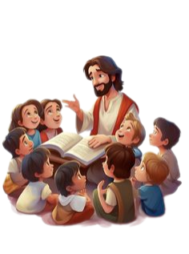
Kinh Thánh

Slide 5
Tin Mừng theo thánh Gioan 16, 12-15

Slide 6
Khi ấy, Chúa Giêsu phán cùng các môn đệ rằng: “Thầy còn nhiều điều phải nói với các con, nhưng bây giờ các con không thể lĩnh hội được.
Khi Thần Chân lý đến, Người sẽ dạy các con biết tất cả sự thật, vì Người không tự mình mà nói,

Slide 7
nhưng Người nghe gì thì sẽ nói vậy, và Người sẽ bảo cho các con biết những việc tương lai.
Người sẽ làm vinh danh Thầy, vì Người sẽ lãnh nhận từ nơi Thầy mà loan truyền cho các con.

Slide 8
Tất cả những gì Cha có đều là của Thầy, vì thế Thầy đã nói: Người sẽ lãnh nhận từ nơi Thầy mà loan truyền cho các con”.
Đó là lời Chúa

Slide 9
"Làm sao ông này có thể cho chúng ta ăn thịt ông ta được ?“
Đó là lời Chúa

Slide 11
1.Bài Tin Mừng thuật lại biến cố vào buổi chiều ngày nào trong tuần?
1
2
Thứ nhất
3
4
7
5
6
Đáp án

Slide 12
2. Những cửa nhà các môn đệ họp
như thế nào?
2
Đóng kín
3
4
7
5
6
Đáp án

Slide 13
3. Ai đã hiện đến và
đứng giữa các ông?
Chúa Giêsu
3
4
7
5
6
Đáp án

Slide 14
4. Khi Chúa Giêsu hiện đến, Người ban cho các ông điều gì?
Bình an
4
7
5
6
Đáp án

Slide 15
5. Chúa Giêsu cho các ông xem gì?
Tay và
cạnh sườn
7
5
6
Đáp án

Slide 16
6. Các môn đệ như thế nào khi được xem thấy Chúa?
Vui mừng
7
6
Đáp án

Slide 17
7. Chúa Giêsu thổi hơi và nói các ông hãy nhận lấy ai?
Thánh Thần
7
Đáp án

Slide 18
